Slide 1
Профессиональное образовательное учреждение
"Челябинский юридический колледж"
Подсистема банковского расчета кредитов
Автор: Гончаров А.А
Проверила: Невинная Е.С
Челябинск. 2019

Slide 2
Актуальность: для предоставления кредитных займов имеет большое значение при оформление кредита какой тип займа и на какой срок также определить пере плату а автоматизируя данный процесс экономятся силы и время работника и клиента банка
Цель: данной работы является создание удобной и простой в использовании под системы для автоматизации Процесса расчёта банковских кредитов .
Задачи
1.Удобный и просто для понимания интерфейс
2.Получение курса доллара
3.Расчет аннуитетным методом
4. Добавление информативных методов
5.Расчет дифференцируемым методом

Slide 3
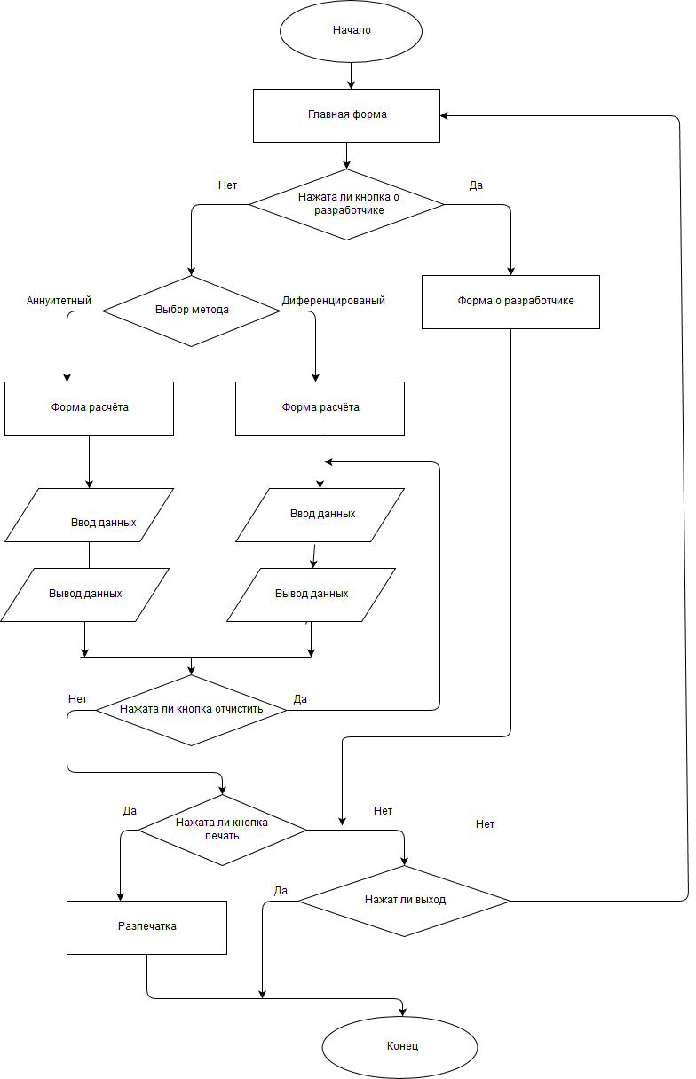
Алгоритм

Slide 4
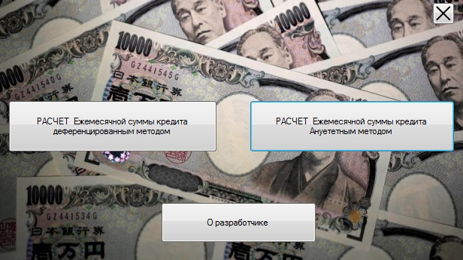
Интерфейс программы

Slide 5
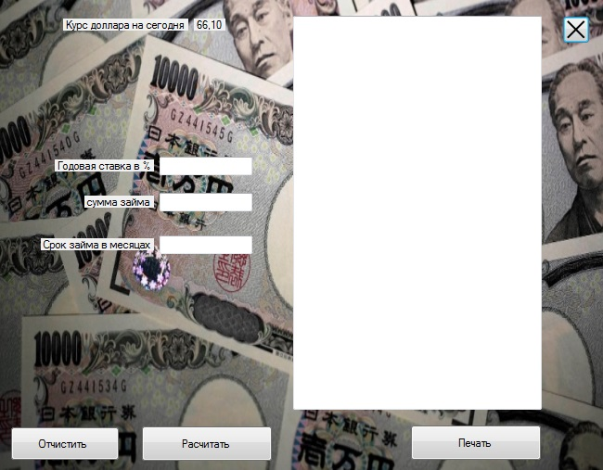
Интерфейс программы

Slide 6
Технические показатели
Наименование показателя | Значение показателя
Назначение системы | Подсистема для банковских расчетов по кредиту
Операционная система | MS Windows XP, Vista, 7
Язык программирования | С#
Необходим Доступ к сети интернет
Необходимое пространство на жестком диске | 15 Mb и больше
Необходимое устройство | Принтер

